Slide 1
Soupiska TJ Ostrava
Náhradníce :
7 Nachmilnerová
Náhradníce útočnice:
N
B
S
8 Toufarová
10 Kukučová
9 Součková
12 Kojdová
Náhradníce blokařky:
Libero 11 Červenková
5 Kvapilová
Náhradníce nahrávačka:
15 Válková
U
S
B
6 Čuboňová
14 Zemanová
13 Zedníková

Slide 2
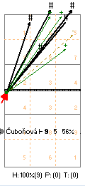
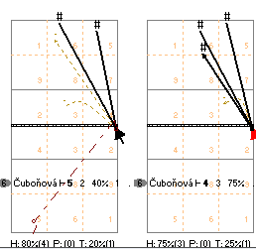
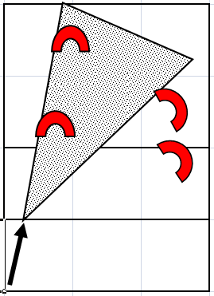
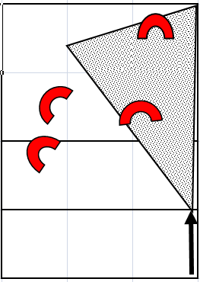
# 11 Čuboňová s1

Slide 3
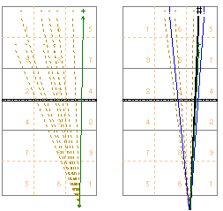
# 11 Čuboňová s1
Podání:
„Naskočená“ plachta
Podává ze zón 1 a 5-6

Slide 4
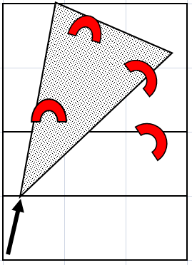
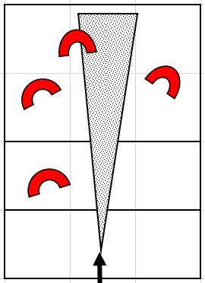
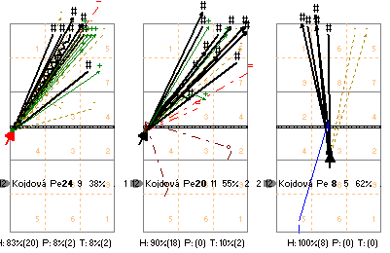
# 12 KojdováS2

Slide 5
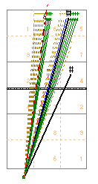
# 12 kojdováS2
Podání:
Naskočená plachta
Podává ze zón 5 převážně do zón 5-6

Slide 6
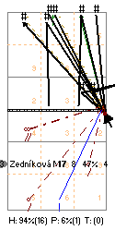
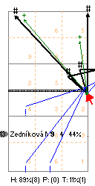
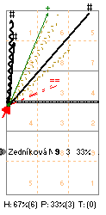
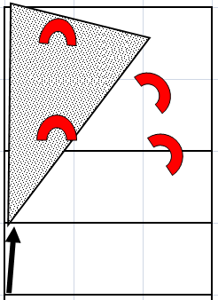
#13 Zedníková u

Slide 7
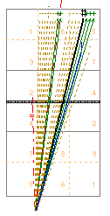
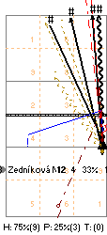
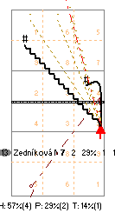
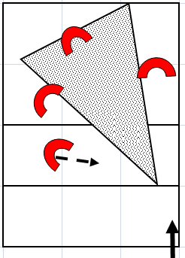
#13 Zedníková u
Podání:
Naskočená plachta
Podává z 5-6
převážně do diagonály

Slide 8
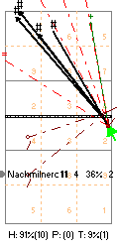
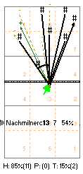
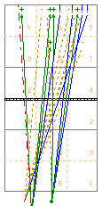
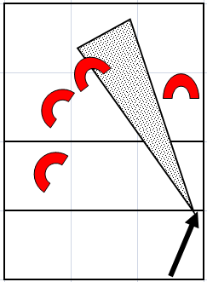
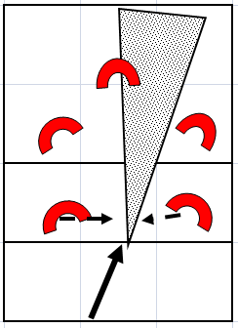
#7 NACHMILNEROVÁ B1
Podání:
Plachta ze země
Podává z 5 a 6
do diagonály

Slide 9
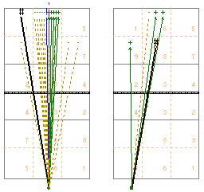
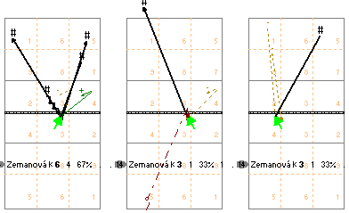
#14 ZEMANOVÁ B2
Podání:
Naskočená plachta
Podává z 5 a 6
Převážně do 6

Slide 10
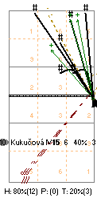
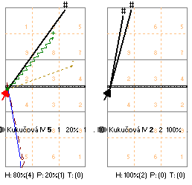
#10 KUKUČOVÁ

Slide 11
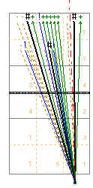
#15 VÁLKOVÁ
Podání:
Naskočená plachta
Podává z 1

Slide 12
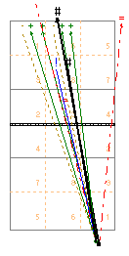
#9 SOUČKOVÁ
Podání:
Naskočená plachta
Podává z 1 do 6-1

